Slide 1
Da pokreneš prezentaciju pritisni: Dijaprojekcija
Nakon toga pritisni: S trenutnog slajda

Slide 2
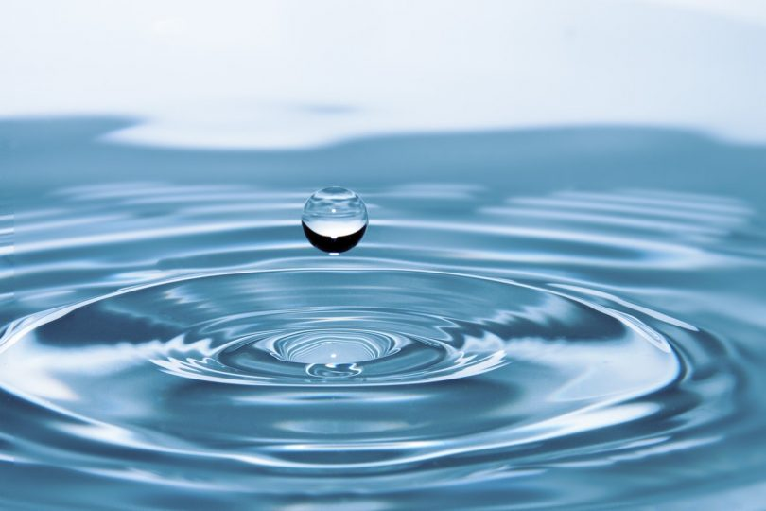
Prošli
tjedan
VODA
obilježili
smo
Voda je sićušna
kapljica kiše,
voda je more
što brodove njiše.
Dan
voda.
Voda je para što oblake stvara
voda je jezero, lokva i bara.
Voda je snijeg što pokriva brijeg.
Voda je led, proziran, blijed.
dječji
zbor
Varaždinski
Voda je izvor, potok i rijeka
voda je piće najboljeg teka.
koju
izvodi
Pročitajte,
štigleci.
i
zapjevajte
https://www.youtube.com/watch?v=YC8LjJBnuA8&t=38s
Mladena
Kušeca
poslušajte
pjesmu

Slide 3
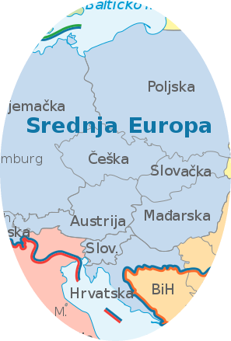
Bedrich Smetana: Vltava
Poslušaj skladbu do
3. minute i 18. sekunde.
Možeš li prepoznati koji dio
glazbe dočarava mjesto gdje
Vltava izvire kao potočić,
a koji dio rijeku koja teče?
https://www.youtube.com/watch?v=fr1uq4PHGks
Bedrich Smetana je češki skladatelj.
Vltava je najduža češka rijeka
(dugačka 440 km).
Češka je država u Europskoj uniji,
malo veća od Hrvatske.

